Slide 1
pengenalan Laravel Konsep Dasar Framework dan MVC
Disusun Oleh : Aliy XI 2

Slide 2
01
Apa Itu Framework?
Framework PHP Modern

Slide 3
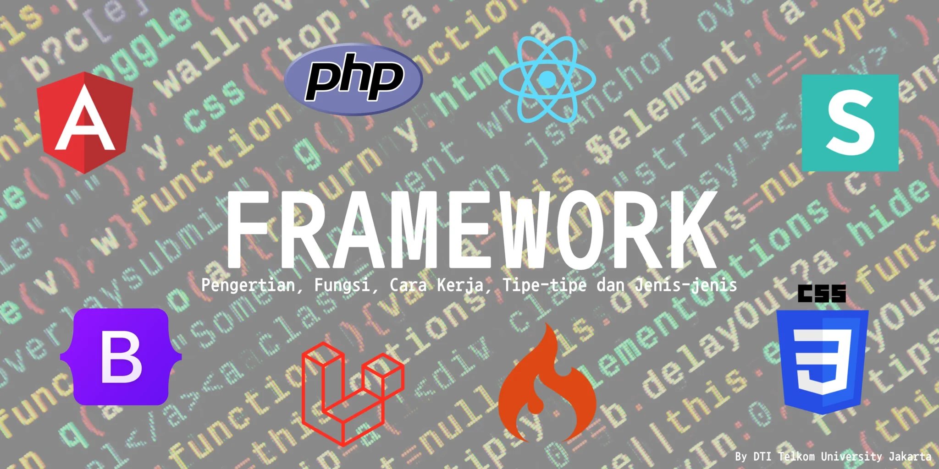
Framework?
Framework adalah kerangka kerja yang memepercepat proses pembuatan website, berbeda dengan membangun dari nol menggunakan PHP Native

Slide 4
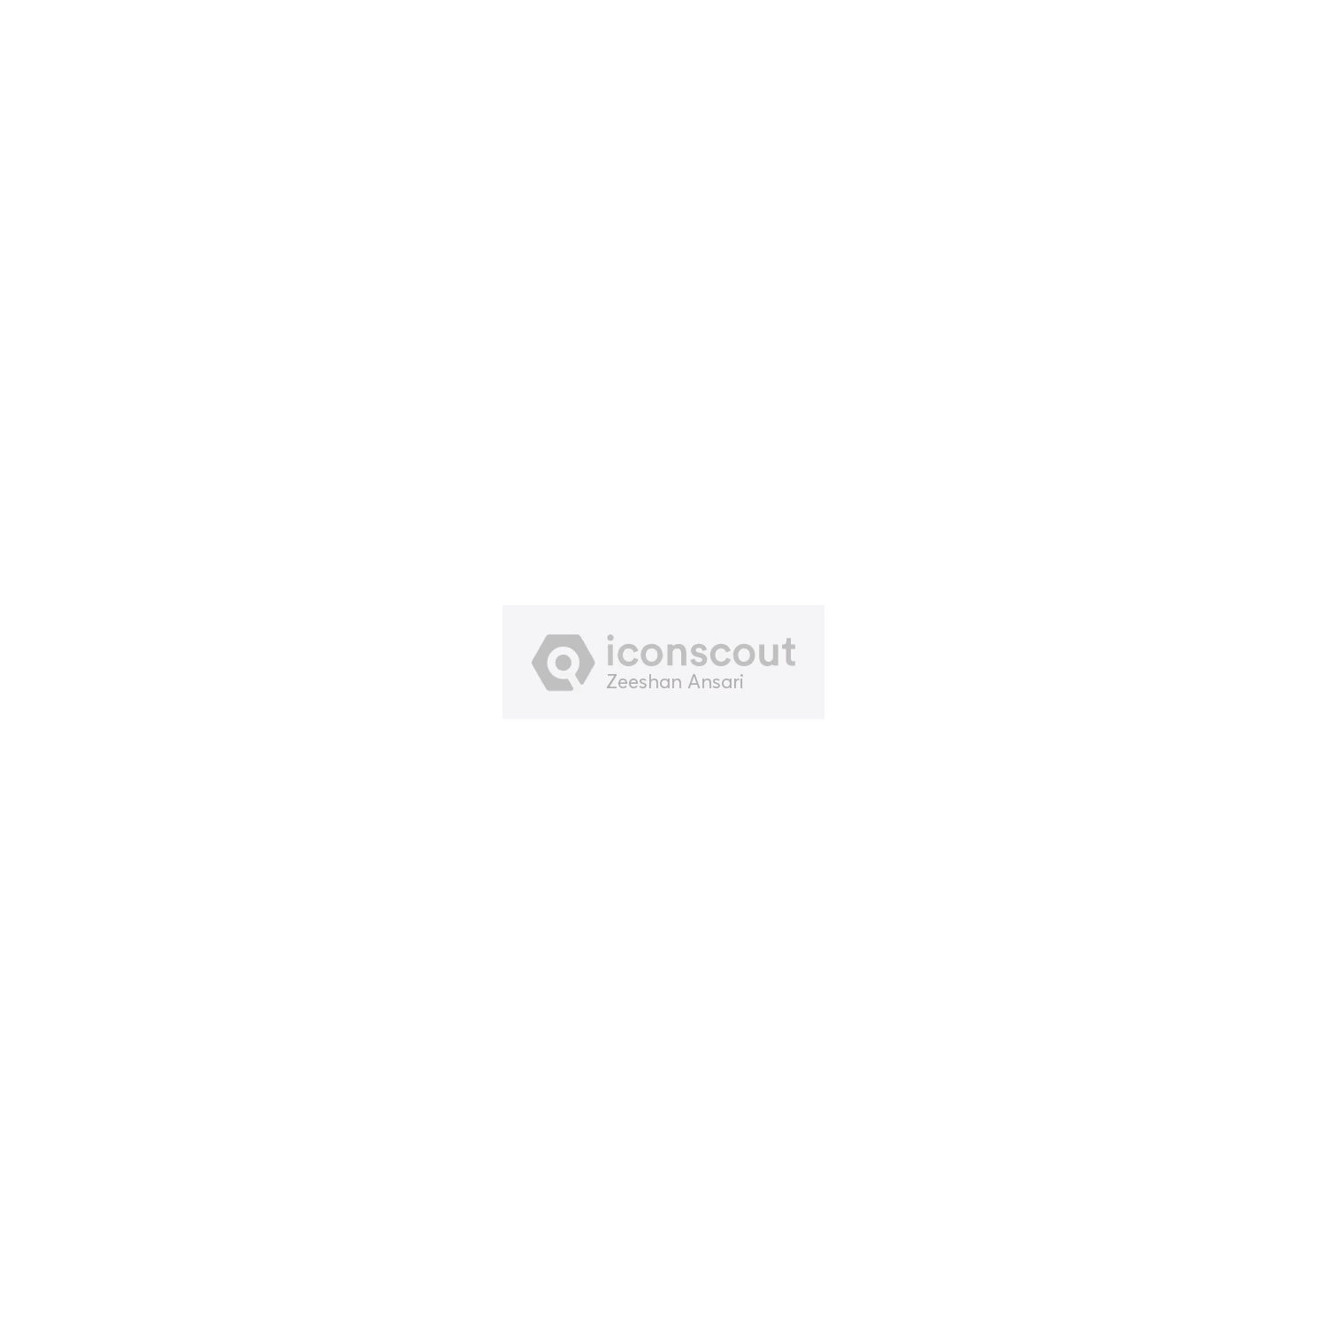
02
Framework Laravel
😎👍🏿

Slide 5

Laravel
Laravel adalah framework PHP modern yang mempermudah pengembangan website dengan konsep MVC. Laravel menyediakan struktur dan titik awal untuk membuat aplikasi web, memungkinkan pengembang fokus pada pembuatan fitur.

Slide 6
03
Konsep MVC
😎👍🏿

Slide 7
MVC
Model
View
Controller
Bagian yang mengelola data dan logika bisnis
Bagian yang menampilkan tampilan kepada pengguna
Bertindak sebagai perantara yang menerima permintaan dari View dan mengolahnya dengan Model

Slide 8
TERIMA KASIH
😎👍🏿🙏🏿🫶🏿🫰🏿

